Slide 1
Урок с использованием ИКТ по теме «Еда» для учащихся
3 класса
УМК Биболетова М.З.
Выполнила: учитель английского языка
МКОУ Плёсская СОШ
Ватулина М.В.

Slide 2
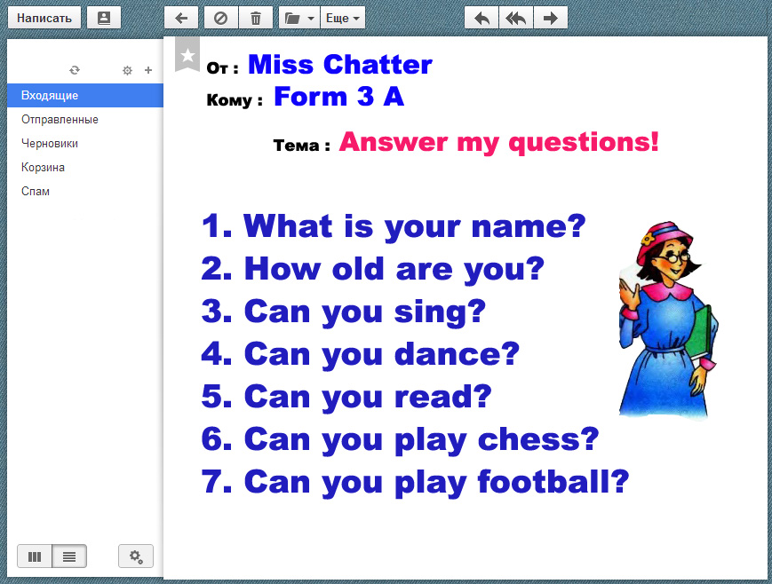

Slide 3
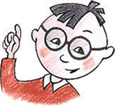
Линеечка знаний
Молодец!
1 2 3 4 5 6 7 8 9 10

Slide 4

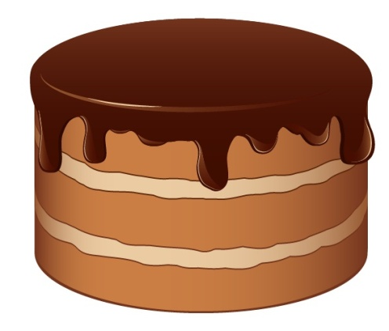
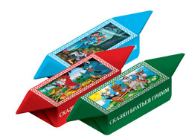

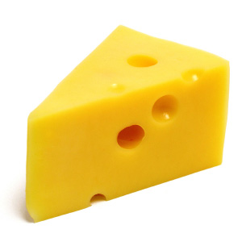
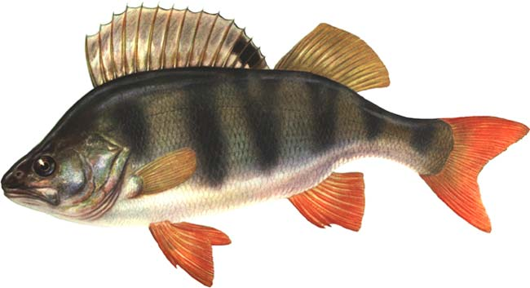
cake
sweets
juice
fish
cheese

Slide 5
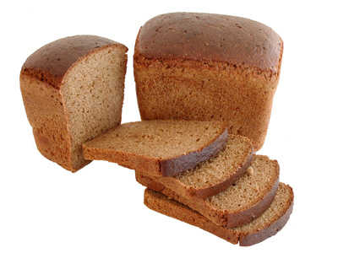
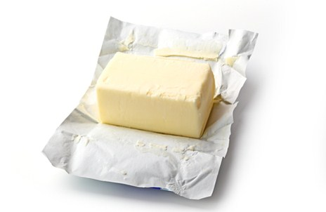
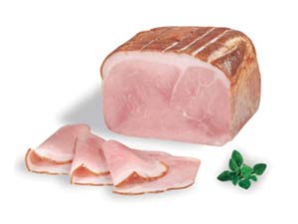
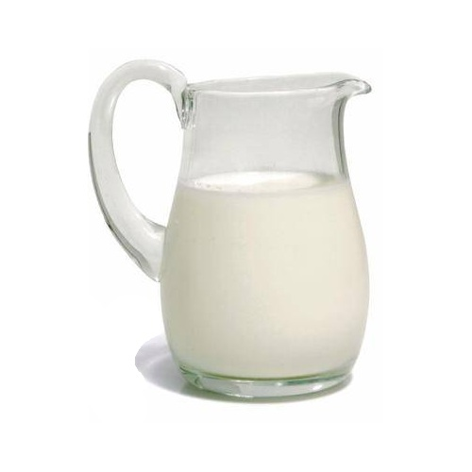
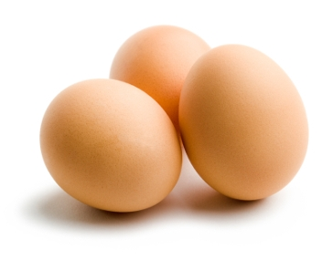
bread
butter
ham
milk
eggs

Slide 6
Butter
Juice
Fish
Ham
Cheese
Bread
Sweet
Cake
Eggs
Milk

Slide 7

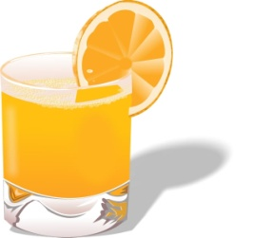

fish
А.
1.
cake
B.
2.
ham
C.
3.
sweets
D.
4.
juice
E.
5.

Slide 8
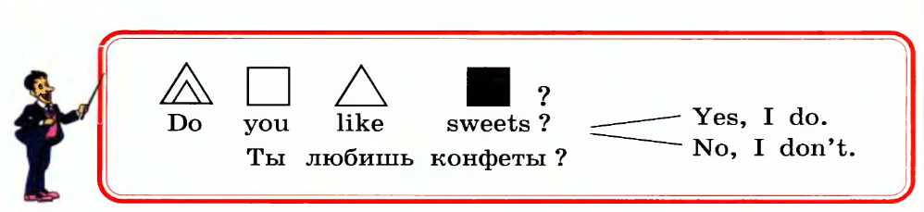

Slide 9
Yes, I
you like sweets?
No, I
do
Do
don’t

Slide 10
☺ I like … | ☹ I don’t like…

Slide 11


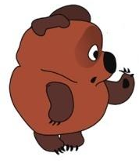
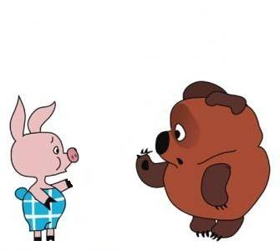
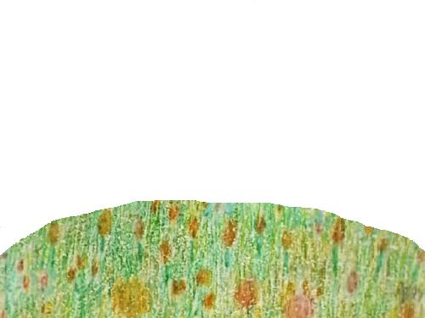


Slide 12
you
/
like
/
do
/
cheese
?
1.
like
/
do
/
ham
/
you
?
2.
do
/
sweets
/
like
/
you
?
3.
milk
/
do
/
like
/
you
?
4.
do
/
like
/
juice
/
you
?
5.

Slide 13
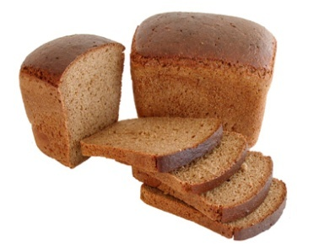
1.
c
H
E
E
s
E
W
2.
b
r
E
A
d
3.
E
G
G
S
4.
b
U
T
T
E
R
s
1.
2.
3.
4.

Slide 14
Линеечка знаний
Молодец!
1 2 3 4 5 6 7 8 9 10

